Slide 1


La Directiva NIS 2 en el sector Farmacéutico
David Molina
Baker McKenzie Barcelona
+ 34 685 181 427
david.molina@bakermckenzie.com

Slide 2

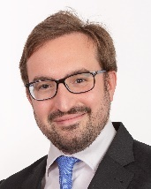
David Molina
Baker McKenzie
Abogado Derecho Digital
Team Leader
+ 34 685 181 427
david.molina@bakermckenzie.com
David Molina Moya es Team Leader y Responsable del Servicio de Protección de Datos y Derecho Digital en la oficina de Barcelona de Baker McKenzie.
Durante más de 11 años, David ha prestado asesoramiento jurídico en todo tipo de proyectos digitales para todo tipo de sectores, centrándose especialmente en aspectos de protección de datos personales, contratación tecnológica, ciberseguridad derechos de autor, protección jurídica del software y comercio electrónico. Participa habitualmente en conferencias especializadas y publica tanto en medios generalistas (como p.e. Expansión) como especializados.
Está certificado por la British Standards Institution (BSI) en ISO 27001 (medios de seguridad de la información desde un punto de vista técnico) y en ISO 27701 (medidas de gestión, seguridad y legales relacionadas con el cumplimiento de la normativa de privacidad de la información).
Antes de dedicarse a la abogacía, fue profesor universitario a tiempo completo en la Universidad Pompeu Fabra (UPF) con sólo 23 años de edad. El cuso 2012-2013, gracias a una “beca al talento”, estudió el máster de especialización en Derecho Digital en ESADE.

Slide 3
¿Qué hace especial al sector farmacéutico respecto a la
Ciberseguridad?
Sector maduro en ciberseguridad
Incentivos económicos en (secreto empresarial; patentabilidad; etc.) en un sector que invierte mucho I+D+i.
Sector regulado y alto nivel de cumplimiento normativo (RGPD; NIS 2; etc.)
Alta profesionalización de los procesos de trabajo (ISO 27001)
Alto impacto en derechos de terceros (dimensión ética, reputacional, contractual y médica)

Slide 4
Confluencia legal: normative nueva y clásica, por ejemplo, en
Producto Sanitario Digital
IP (copyright, software, trade secrets,..)
Normativa “clásica”
Regulatorio Healthcare
NIS 2
Digital Medical Device
RGPD
“Nueva” normativa
Data Act
EU AI Act (Sistema de IA de Alto Riesgo)
EU Cyber Resilience Act

Slide 5
Ideas clave de la NIS 2 (I de II)
    Debería haber estado transpuesta al ordenamiento estatal como muy tarde el 17 de octubre de 2024 (y el día siguiente ya debería ser aplicable).
    Sanciones de hasta 7 o 10 millones de Euros (según el tipo de entidad) o hasta 1,4% o 2% de la facturación mundial anual.
    Responsabilidad directa del Órgano de Dirección (ciertas inhabilitaciones a directivos como persona física; a la espera de su transposición).
    Modificación substancial del ámbito de aplicación respecto a la NIS I, (art. 2.1 de la Directiva y su remisión al Anexo I y Anexo II si son como mínimo medianas empresas de dichos sectores) + otros casos en que se pueden añadir a más entidades.
    Mediana empresa según la referencia normativa (50 empleados o más o volumen de negocios anual o cuyo balance general anual supere los 10 millones de euros).

Slide 6
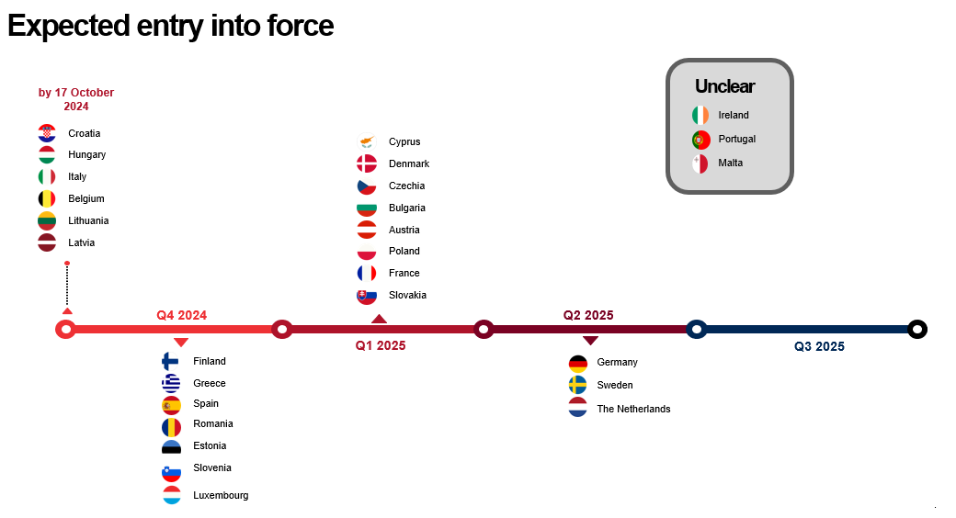

Slide 7
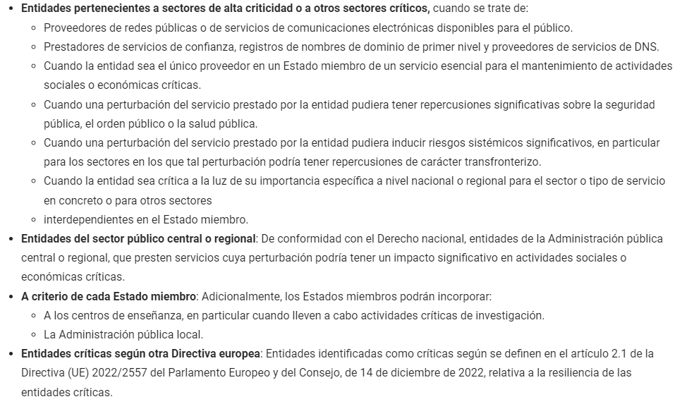
¿A quién se aplica?
Regla inicial:
  Entidad de los sectores críticos (se explica a continuación).
  Entidad Pública (salvo excepciones) o Entidad privada que encaje con los parámetros de Mediana empresa o mayor (50 empleados o más o volumen de negocios anual o cuyo balance general anual supere los 10 millones de euros).
Regla 2: es irrelevante el tamaño si…

Slide 8
Anexo I de la NIS 2 (sectores de alta criticidad)
Energía
Transporte
Banca
Infraestructuras de los mercados financieros
Sector sanitario
Agua potable
Aguas residuales
Infraestructura digital
Gestión de servicios
TIC (b2b)
Espacio

Slide 9
Anexo I de la NIS 2 (sectores de alta criticidad)
Servicios postales y de mensajería
Gestión de residuos
Fabricación, producción y distribución de sustancias y mezclas químicas
Producción, transformación y distribución de alimentos
Fabricación (ciertos productos sanitarios, ciertos productos informáticos y electrónicos, material eléctrico, cierta maquinaria, vehículos a motor y material de transporte
Proceedores de servicios digitales (buscadores y redes sociales)
Investigación

Slide 10
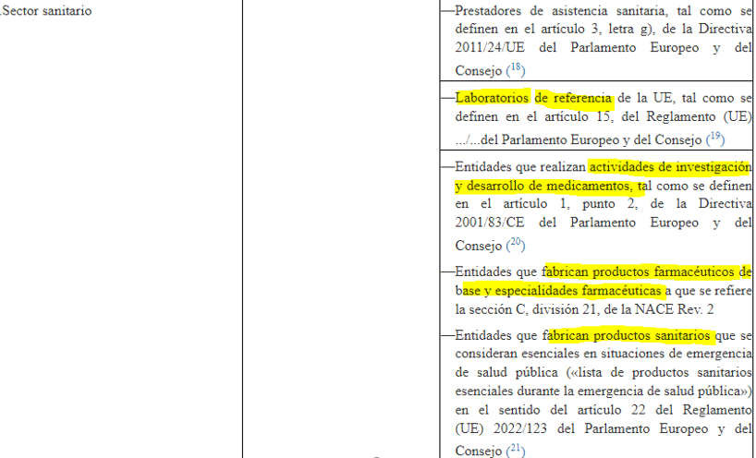
Anexo I de la NIS 2 (sectores de alta criticidad)
Reglamento (UE) 2022/2371 del Parlamento Europeo y del Consejo, de 23 de noviembre de 2022, sobre las amenazas transfronterizas graves para la salud y por el que se deroga la Decisión n.o 1082/2013/UE (DO L 314 de 6.12.2022, p. 26).
Directiva 2001/83/CE del Parlamento Europeo y del Consejo, de 6 de noviembre de 2001, por la que se establece un código comunitario sobre medicamentos para uso humano (DO L 311 de 28.11.2001, p. 67).
Reglamento (UE) 2022/123 del Parlamento Europeo y del Consejo, de 25 de enero de 2022, relativo al papel reforzado de la Agencia Europea de Medicamentos en la preparación y gestión de crisis con respecto a los medicamentos y los productos sanitarios (DO L 20 de 31.1.2022, p. 1).

Slide 11
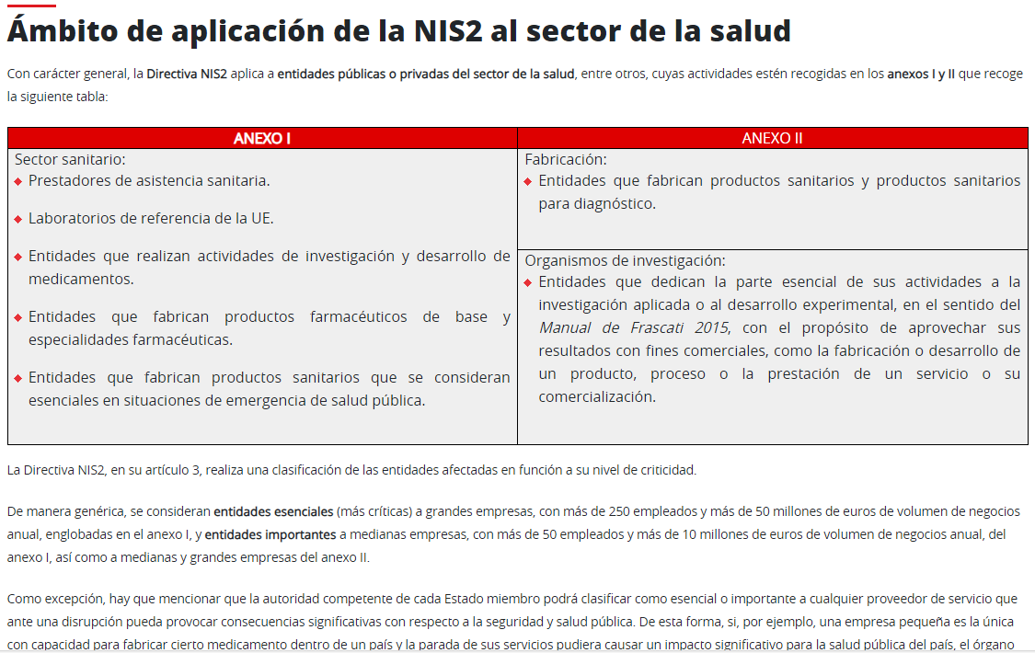
¿Qué indica la autoridad (INCIBE) sobre si aplica al sector salud?

Slide 12
Pero puede ser mucho peor
“However, companies that do not conduct business in any of the critical sectors mentioned above are often still subject to NIS2. The reason for this is that NIS2 also applies to companies that merely provide IT services within their corporate group. For example, if the parent company of a group of companies provides IT services to its subsidiaries, as is the case in many corporate groups, the parent company is subject to NIS2.
Such services provided within the group may consist of the operation of IT infrastructure (servers, cloud environment, etc.) or the simple provision of IT support services. In particular, NIS2 also covers the provision of “managed services”, which it defines very broadly as “installation, management, operation or maintenance of ICT products, networks, infrastructure, applications or any other network and information systems, via assistance or active administration carried out either on customers’ premises or remotely”.
Therefore, even if the parent company of a corporate group only provides IT support services (e.g., operating an IT help desk) to other group companies to a very limited extent, the parent company is subject to NIS2. According to the clear wording of NIS2, this applies not only to the organizational unit of the parent company that provides the IT services, but to the entire parent company. This unsatisfactory result stems from the fact that NIS2 does not take into account the practical realities of intra-group IT services (e.g., the fact that providing intra-group services is often not a main business function of the parent company and only presents a small portion of its overall economic activity).”

Slide 13
Órganos de dirección ante la Directiva NIS 2
Obligaciones de (1) tomar las medidas para asegurar el cumplimiento de la NIS 2 (especialmente la gestión de riesgos) y (2) supervisar su puesta en práctica.
(3) Obligación de recibir un Formación obligatoria diferenciada
(0) ¿Aplica la NIS 2?
Como mínimo inhabilitación temporal “a nivel de director general o representante legal”.
¿Sanciones penales o multas a título individual?
Respuesta: ¿Mapa societario?

Slide 14
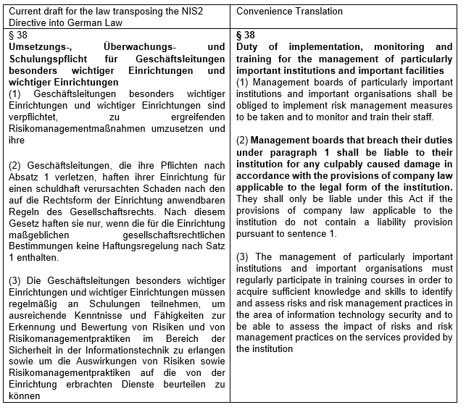
¿Responsabilidad individual de los directivos?
Aspecto a determinar en la transposición estatal de la norma.
Contenido mínimo (art. 32. 5 b) de la Directiva: “solicitar que los organismos o los órganos jurisdiccionales competentes de acuerdo con el Derecho nacional prohíban temporalmente a cualquier persona que ejerza responsabilidades de dirección a nivel de director general o representante legal en dicha entidad esencial ejercer funciones de dirección en dicha entidad”.
Sin embargo, en otras jurisdicciones:

Slide 15
Delegación de trabajo (no de responsabilidades) según cada
entidad, por ejemplo
Función/ámbito | Departamento | Comentarios
Definición de tareas a realizar | IT | Valoración paralela o complementaria. Colaboración también con otros departamentos
 | Legal
Ejecución de tareas (TOMs) | IT | Por ejemplo, ejecución de la Política de BackUp.
 | Legal | Por ejemplo, contratos con proveedores.
 | RRHH | Por ejemplo, formación y disciplina laboral.
Supervisión | Departamento de Compliance/Auditoría Interna | Verificación de si se cumplen las Políticas/Procedimientos.
 | Seguridad de la Información (CISO) | Verificación técnica respecto a TOMs informáticas.
Información al Órgano de Dirección | Las/los responsables de los departamentos indicados | Distintos niveles de profundidad, acumulación en 1 interlocutor, actas, etc.

Slide 16
Ideas clave de la NIS 2 (II de II)
    Notificación por etapas de “Incidentes Significativos”. A más plazo, más nivel de detalle.
    Plazos de 24 horas, de 72 horas y 1 mes.
    A nivel de las medidas específicas adoptas:
      Hay unas medidas mínimas a adoptar.
      Entre las medidas mínimas se incluye el análisis de riesgos para decidir qué otras medidas adoptar.
      Las medidas mínimas obligatorias no son siempre tan fáciles de aplicar.

Slide 17
Notificación de incidente significativo al CSIRT/CERT o a la
autoridad
    Notificación por etapas. A más plazo, más nivel de detalle.
    Plazos de 24 horas, de 72 horas y 1 mes.
    Incidente: "todo hecho que comprometa la disponibilidad, autenticidad, integridad o confidencialidad de los datos almacenados, transmitidos o tratados, o los servicios ofrecidos por sistemas de redes y de información o accesibles a través de ellos".
    Significativo: o (a) ha causado o puede causar "graves perturbaciones operativas de los servicios o pérdidas económicas" o (b) ya ha afectado o puede llegar a afectar a "otras personas físicas o jurídicas al causar perjuicios materiales o inmateriales considerables".

Slide 18
Brechas de seguridad en el RGPD
Cuando se tenga constancia de una data breach
Documentar la Data Breach en los
siguientes apartados [Arts. 24 v 33.5 RGPD]:
Descripción y causa/s de la violación
de seguridad.
Cómo se ha detectado.
Efectos (riesgos potenciales y materializados).
Medidas correctivas adoptadas
(para reducir su impacto y a efectos
de resiliencia).
Determinar (y hacerlo constar por escrito) si la Data Breach afecta a datos personales tratados a título de...
Preguntarse: ¿Puede suponer un riesgo para los derechos y libertades de las personas físicas?
[Arts. 24 y 33.1 RGPD]
Sí
No
Encargado
del tratamiento
Responsable del tratamiento
Riesgo improbable
Resiliencia de las medidas de seguridad técnicas y/o
organizativas [Art. 32.1 b) RGPD]
Informar por escrito al Responsable del tratamiento [Art. 33. RGPD]
Determinar por escrito la probabilidad y la gravedad del riesgo a derechos y libertades [Arts. 33 y 34 RGPD]
Riesgo probable que no supondría un alto impacto en derechos y libertades
Notificar a la Autoridad competente (en menos de 72h desde que se tuvo constancia de la Data Breach) con toda la información indicada en el art. 33.3 del RGPD.
Colaborar con el Responsable del tratamiento en sus obligaciones como responsable respecto a la Data Breach [Art. 28.3 f) RGPD]
Riesgo probable que sí supondría un alto impacto en derechos y libertades
Notificar a los interesados afectados con toda la información indicada en el art. 34.3 del RGPD.

Slide 19

26 de enero de 2023, ejemplo aclaratorio de la dimension
regulatoria de Ciberincidentes
    "La Agencia Española de Medicamentos y Productos Sanitarios (AEMPS) ha tenido conocimiento, a través del fabricante […], de cuatro posibles fallos en el software de las bombas de insulina […]. Estos fallos afectan a la administración de la dosis correcta de insulina, lo que puede resultar en una hipoglucemia o hiperglucemia.
    […] Si ocurre este cuarto fallo, podría provocar hipoglucemia o hiperglucemia. En casos graves de hipoglucemia o hiperglucemia, el usuario puede requerir hospitalización o intervención de un médico.
    La empresa está enviando una nota de aviso a los centros sanitarios y a los pacientes que disponen de las bombas de insulina […] incluidas en el apartado de “Productos afectados”, para informarles del problema identificado y de las acciones a seguir.
    […] ha desarrollado una actualización de software para la bomba de insulina […] que mitiga los posibles problemas descritos anteriormente. Esta actualización se denomina […]"
La AEMPS informa de varios fallos de software relacionados con las bombas de insulina […]

Slide 20
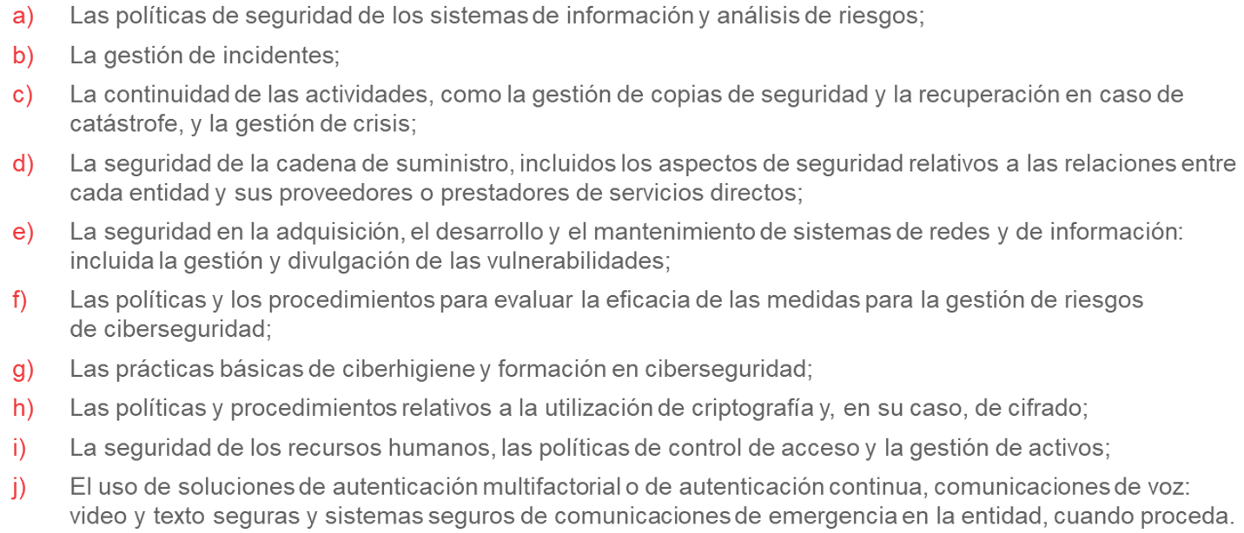
TOMs mínimas obligatorias en la NIS 2 (aparte del análisis de
riesgos)

Slide 21
Política de Seguridad de la Cadena de Suministro
    Muy poco detalle en la Directiva (a la espera de la transposición española).
    Si optamos por el argumento de la analogía:
      “Pondrán en marcha y aplicarán una política de seguridad de las cadenas de suministros que rija las relaciones con sus proveedores y prestadores de servicios directos con el fin de mitigar los riesgos detectados”.
      Establecimiento de criterios de evaluación de proveedores.
      Cláusulas “obligatorias” en los contratos –en ocasiones con ANL/SLA relacionados con cuestiones de la NIS 2-, etc.

Slide 22
Recomendaciones respecto a la Política de Seguridad de la
Cadena de Suministro
    Sí hay que actualizar contratos con proveedores.
    Sí recomendamos incorporarlo en un programa más completo de homologación de proveedores (que incluye otros conceptos como CGC, Código Ético, Protección de datos, ESG, etc.)
    Proponemos actuar de formas distintas ante proveedores de distinta criticidad.
    Ante los proveedores más críticos:
      Sí puede ser necesario solicitar evidencias de cumplimiento (no únicamente declaraciones responsables vinculadas a cláusulas contractuales de veracidad).
      Sí puede ser necesario cierto clausulado “obligatorio”: requisitos de ciberseguridad; no subcontratación o subcontratación bajo condiciones; informar sin demora de ciberincidentes que sí supongan riesgo; deber de información verídica, actualizada y precisa; derecho de auditoría o a recibir informes de auditoría; etc.
      Sí será clave gestión de riesgos contractuales y la toma de decisión de dichos riesgos.

Slide 23
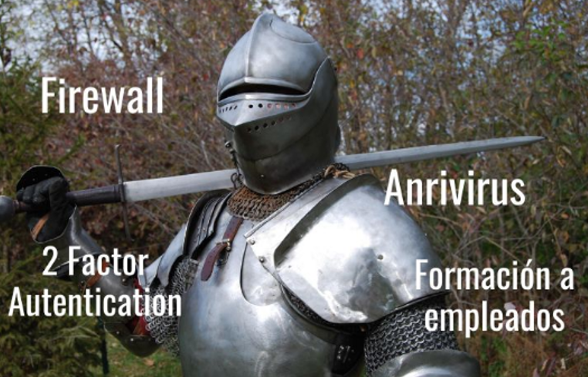

Metodología: ISO 27001 y establecimiento de TOMs vs
Análisis de Riesgo, Test de Penetración, etc.
vs.

Slide 24
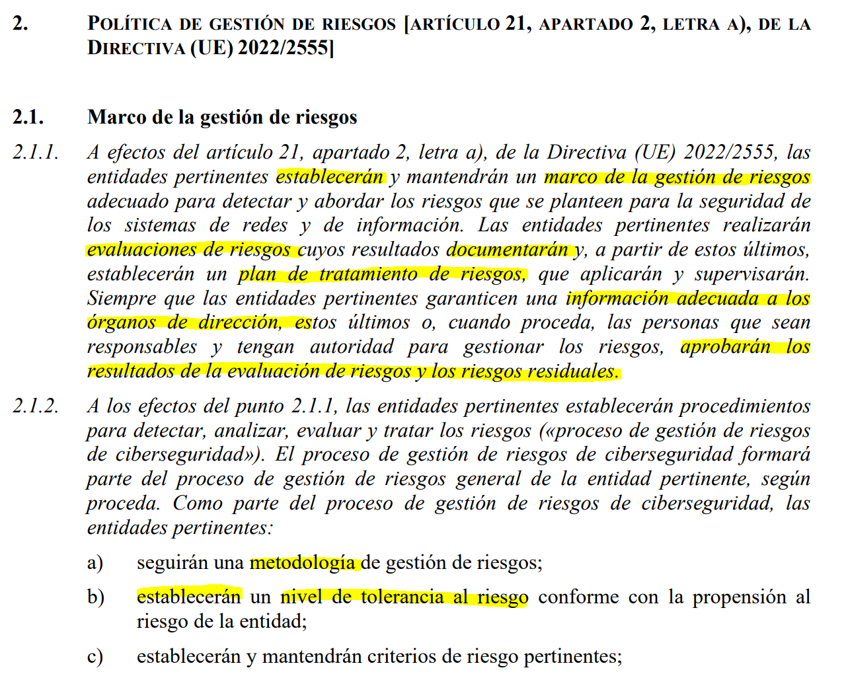
Ejemplo PARCIAL de la complejidad (Análisis de Riesgo)
basado en la analogía

Slide 25
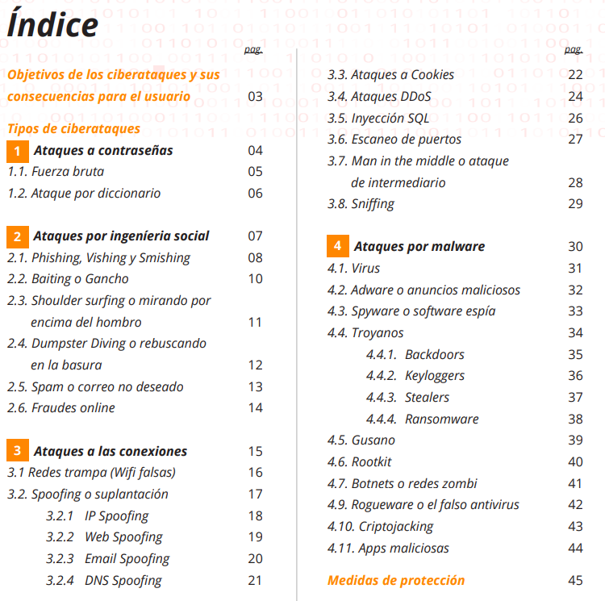
Guía sobre Ciberataque de INCIBE y la OSI

Slide 26
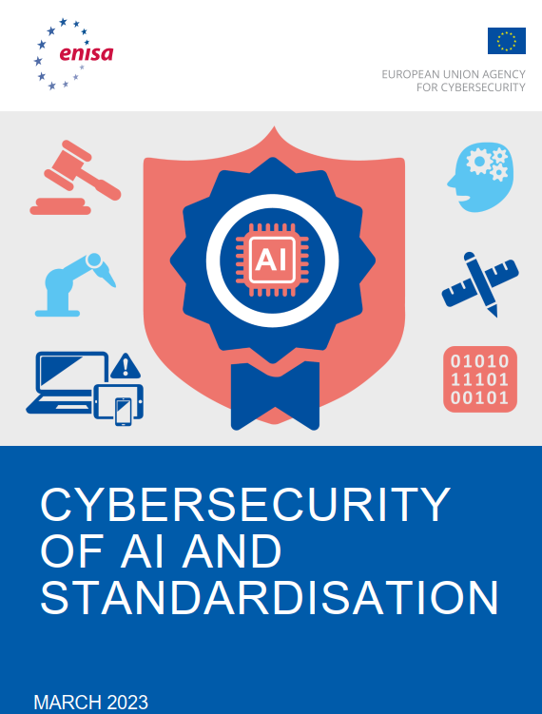
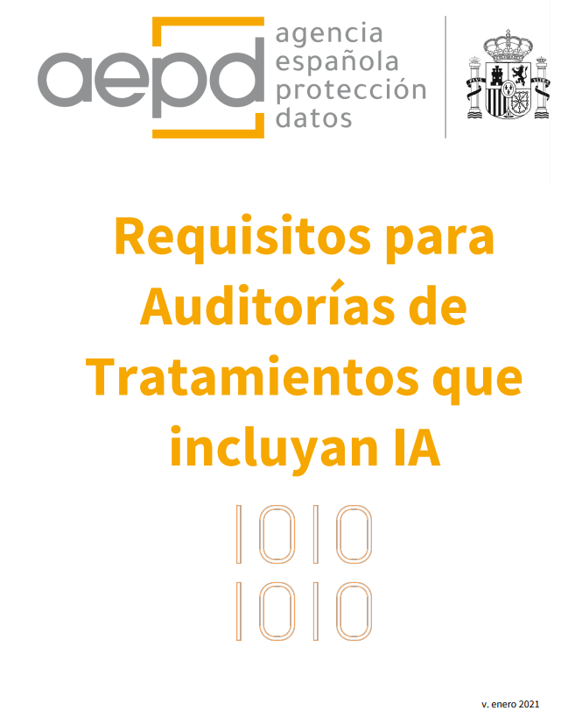
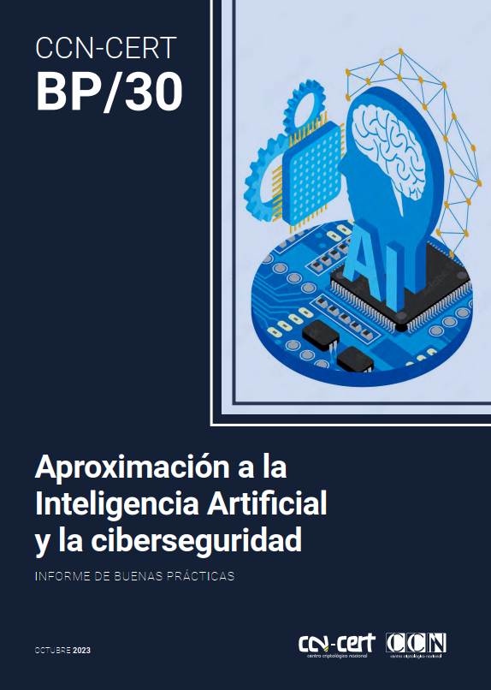
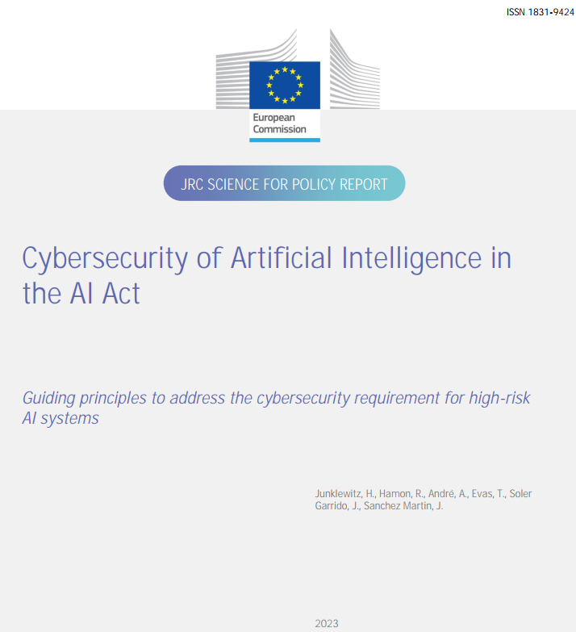
Medidas de seguridad en protección de datos: obligación de
medios con constante necesidad de actualización (justo el caso de la IA)

Slide 27

Mal uso de la IA como Ciberincidente
April 2, 2023
Samsung prohíbe el uso de Inteligencia Artificial como ChatGPT a sus empleados tras el mal uso del chatbot
Samsung no es la única empresa que restringe el uso de esta tecnología. El banco de inversión estadounidense JPMorgan restringió el uso de ChatGPT entre sus empleados a principios de año. Y Amazon advirtió este año a sus empleados de que no subieran información confidencial, incluido código, a ChatGPT.
Las empresas están estudiando cómo utilizar las capacidades de IA generativa en sus negocios. ChatGPT puede ayudar a los ingenieros a generar código informático, por ejemplo, para agilizar sus tareas. Los desarrolladores de software de Goldman Sachs han estado utilizando la IA generativa para ayudar a generar código.
A pesar de las últimas restricciones, Samsung está buscando formas de utilizar la IA generativa de forma segura para mejorar la productividad y la eficiencia de los empleados.

Slide 28
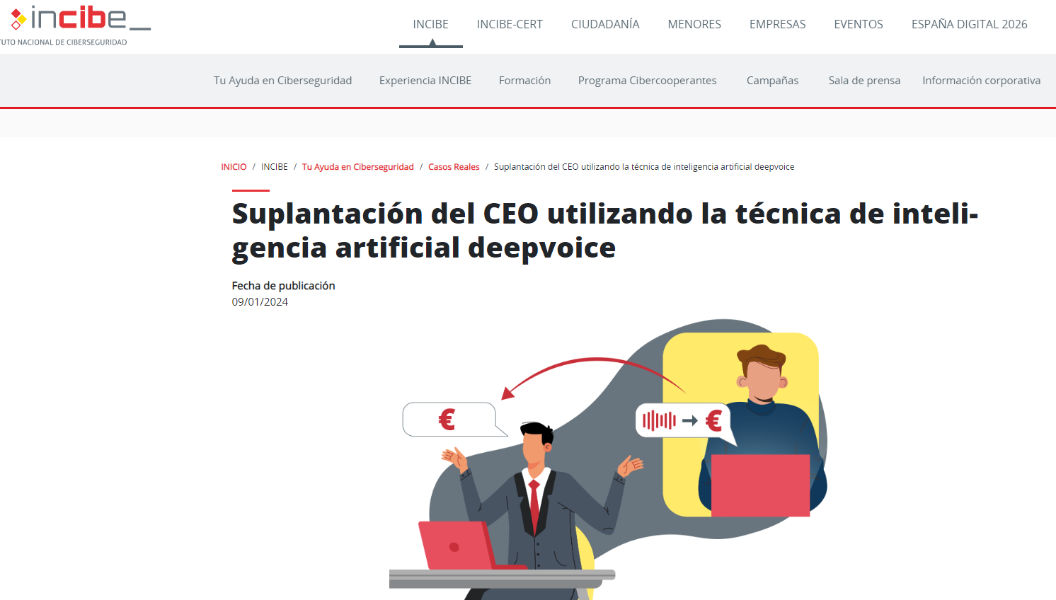
Ciberataques con IA

Slide 29

La IA como parte de la solución
5 de noviembre de 2024
Google revela el primer fallo de seguridad descubierto gracias a la inteligencia artificial
“Google ha revelado el descubrimiento del primer fallo de seguridad real encontrado por un agente de inteligencia artificial. El fallo, un desbordamiento de búfer de pila explotable en SQLite (una base de datos de código abierto ampliamente utilizada), fue detectado por Big Sleep, una herramienta de investigación de vulnerabilidades asistida por IA desarrollada conjuntamente por Google Project Zero y Google DeepMind.
Este avance marca un hito importante en el campo de la ciberseguridad, pues demuestra el potencial de la IA para identificar vulnerabilidades críticas antes de que puedan ser explotadas por actores maliciosos. El fallo se descubrió a principios de octubre y se reportó a los desarrolladores de SQLite, quienes lo corrigieron el mismo día, evitando que los usuarios se vieran afectados.
[…] Para encontrar el fallo, los investigadores proporcionaron a Big Sleep un punto de partida, como los detalles de una vulnerabilidad corregida anteriormente, y le pidieron que revisara el repositorio actual de SQLite en busca de problemas relacionados. En este caso, el agente recibió un commit que introdujo una mejora significativa en el manejo de las cláusulas WHERE en las consultas de tablas virtuales.”

Slide 30
Delegación de trabajo de Supervión (no de responsabilidades) del Órgano de Gobierno
«Quis custodiet ipsos custodes?»

Slide 31
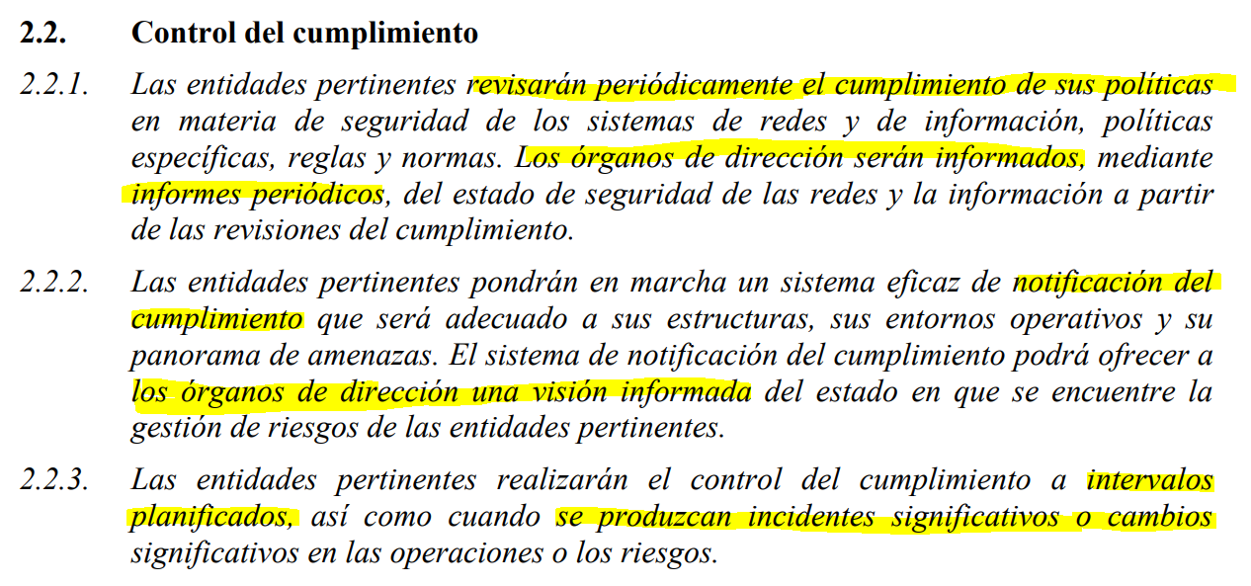
Ejemplo PARCIAL de la complejidad (Supervisión) basado en la
analogía

Slide 32
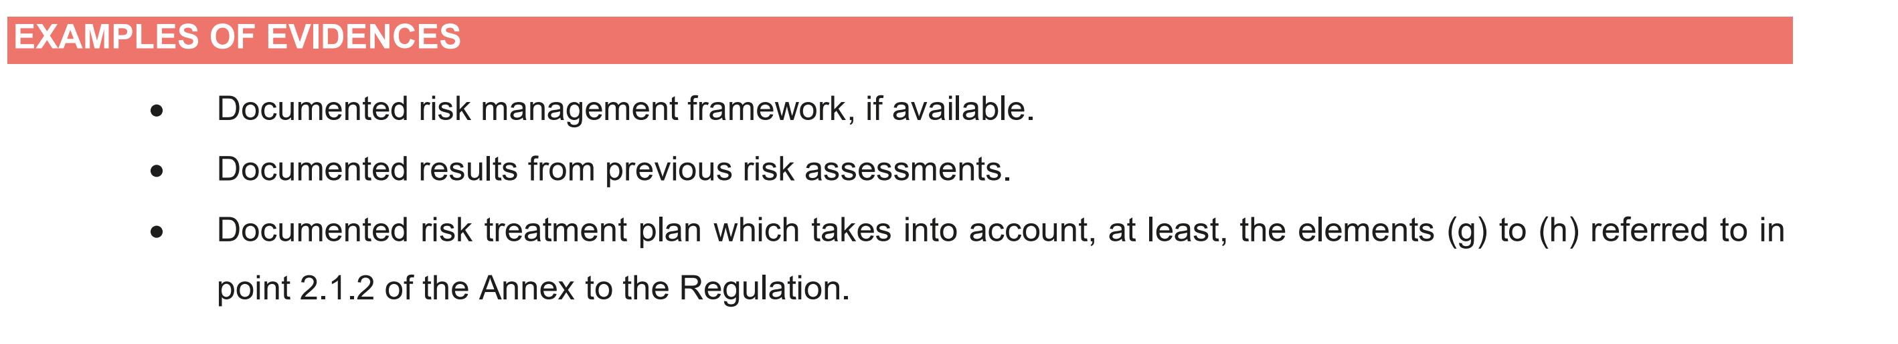
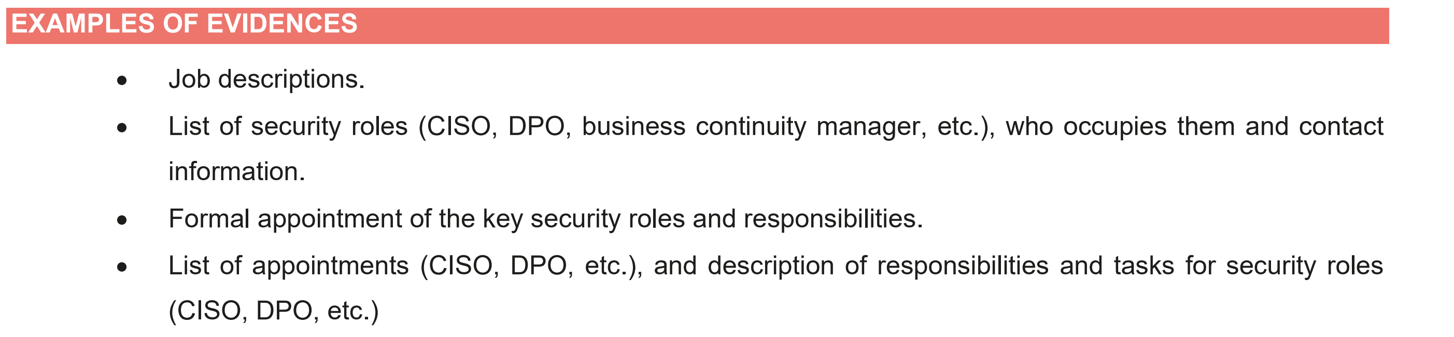
Generación (y requerimiento) de evidencias (de análisis de riesgo y de asignación de responsabilidades); ejemplo que se debate en un ámbito especializado

Slide 33
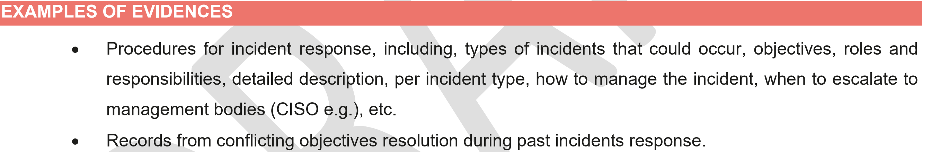
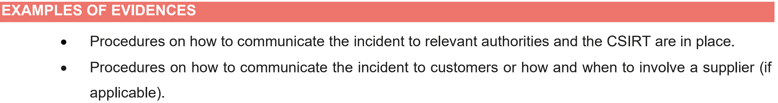
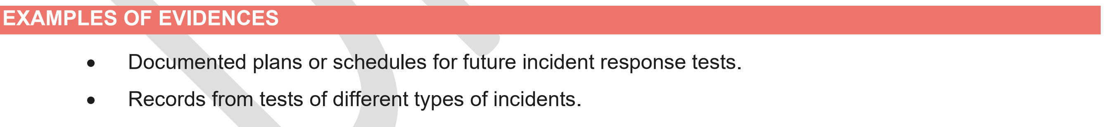
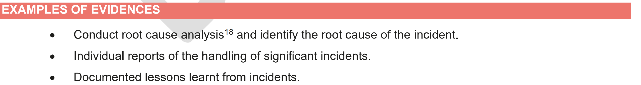
Generación (y requerimiento) de evidencias (ejemplo relacionado con ciberincidentes que se debate en un ámbito especializado)

Slide 34
Recomendaciones finales a modo de conclusión
    Hay que aprovechar el “tiempo extra”.
    Economías de escala en Grupos respecto a TOMs informáticas y de homologación de proveedores.
    Mentalidad de “Generación de evidencias” pensando en hipotéticos procesos sancionadores y para facilitar la función de Supervisión.
    Comité de administración: explicación por parte de expertos + generación de actas como evidencias.
    Formaciones reales y diferenciando a directivos y al resto del personal.
    Delegación de trabajo del Comité en diferentes departamentos (importancia de separar ciertas tareas).
    IT puede liderar ciertas áreas del trabajo, pero no todas.
    Prioridades en función de recursos y necesidades legales.
    Formalismos: ¿autoregistro?, protocolos y políticas, etc.
    Homologación de proveedores por niveles de criticidad y exigencias contractuales de ciberseguridad revisadas.
    Elementos objetivos de la supervisión (controles).
    Análisis de riesgos con elementos de negocio incorporados.
    Protocolos de respuesta a incidentes no sólo con la mentalidad de la NIS 2 ni sólo con la mentalidad de cybersecurity o legal.

Slide 35
David Molina
Baker McKenzie
Abogado Derecho Digital
Team Leader
+ 34 685 181 427
david.molina@bakermckenzie.com
David Molina Moya es Team Leader y Responsable del Servicio de Protección de Datos y Derecho Digital en la oficina de Barcelona de Baker McKenzie.
Durante más de 11 años, David ha prestado asesoramiento jurídico en todo tipo de proyectos digitales para todo tipo de sectores, centrándose especialmente en aspectos de protección de datos personales, contratación tecnológica, ciberseguridad derechos de autor, protección jurídica del software y comercio electrónico. Participa habitualmente en conferencias especializadas y publica tanto en medios generalistas (como p.e. Expansión) como especializados.
Está certificado por la British Standards Institution (BSI) en ISO 27001 (medios de seguridad de la información desde un punto de vista técnico) y en ISO 27701 (medidas de gestión, seguridad y legales relacionadas con el cumplimiento de la normativa de privacidad de la información).
Antes de dedicarse a la abogacía, fue profesor universitario a tiempo completo en la Universidad Pompeu Fabra (UPF) con sólo 23 años de edad. El cuso 2012-2013, gracias a una “beca al talento”, estudió el máster de especialización en Derecho Digital en ESADE.

Slide 36
PREGUNTAS
David Molina
david.molina@bakermckenzie.com

Slide 37



